Slide 1


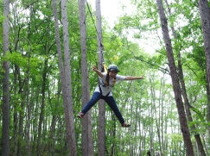
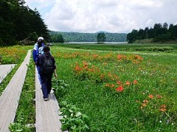
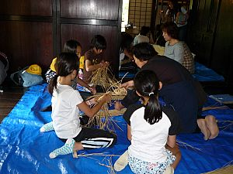
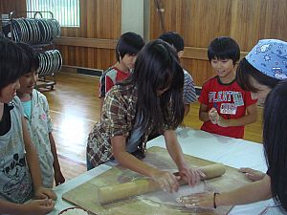
南会津農家民泊体験と尾瀬ハイキング自然体感
（1泊2日へ日程短縮も可）【福島県】
出発地：各地
日次 | 行 程 | 宿泊
1 | 各地＝＝南会津町内体験学習（ウォークラリー、ジップライン）＝＝農家民泊 | 福島県 南会津 農家民泊
2 | 宿泊地＝＝（100分）＝＝尾瀬自然観察（ハイキング）＝＝（100分）＝＝南会津エリア泊 | 福島県 南会津エリア
3 | 宿泊地＝＝南会津町内体験学習（渓流釣り、わら細工、そば打ち他）＝＝（昼食/バーベキュー）＝ ＝＝各地
東北ルートマップ
南会津町
尾瀬
（凡例） ・・・：徒歩 ■□■□：JR ＝＝＝：バス ～～～：船舶 －－－：航空機
たかつえジップライン体験
尾瀬自然観察
わら細工体験
そば打ち体験
大自然を全身に感じながらワイヤーロープとプーリー（滑車）を伝って滑り降りる、アドベンチャーアトラクション！スリルと爽快感が味わえるエコな新体験！
尾瀬国立公園に指定されている尾瀬地区は日本有数の湿原、森、動物と様々な自然を通して環境問題について学んでいきます。
わらを使った伝統的な細工を体験することにより、先人の知恵や昔の農村の生活を学びます。
地粉を使って、舘岩ならではの裁ちそばを村の名人に伝授してもらいます。

